Slide 1
Cifrado de Datos Personales
Qué es, dónde y por qué se aplica, sus tipos, y cómo elegir la técnica correcta para los datos sensibles de su proyecto integrador.

Slide 2
Contenidos de la sesión
¿Qué es el cifrado?
Cifrado vs. hashing: una distinción que hay que tener clara
Dónde se aplica el cifrado
Por qué se aplica: razones legales, técnicas y de negocio
Cifrado simétrico y cifrado asimétrico
Hashing y tokenización como técnicas complementarias
Gestión de llaves
Actividad investigativa: elegir e implementar la técnica correcta

Slide 3


¿Qué es el cifrado?
Transforma información legible en una representación ilegible usando un algoritmo y una llave.
Texto plano
Algoritmo + llave
Texto cifrado
Texto plano (plaintext): dato original y legible.
Texto cifrado (ciphertext): resultado protegido.
Algoritmo: método matemático que realiza la transformación.
Llave (key): parámetro secreto que determina el resultado.

Slide 4
Cifrado ≠ hashing ≠ tokenización
Las tres técnicas protegen datos, pero resuelven problemas diferentes.
Técnica
¿Se recupera?
Objetivo
Ejemplo
Cifrado
Sí, con la llave
Recuperar el dato original
Diagnóstico médico almacenado
Hashing
No
Comparar/verificar sin recuperar
Contraseñas
Tokenización
Sí, mediante un vault
Sustituir un dato sensible
Tarjetas de pago

Slide 5
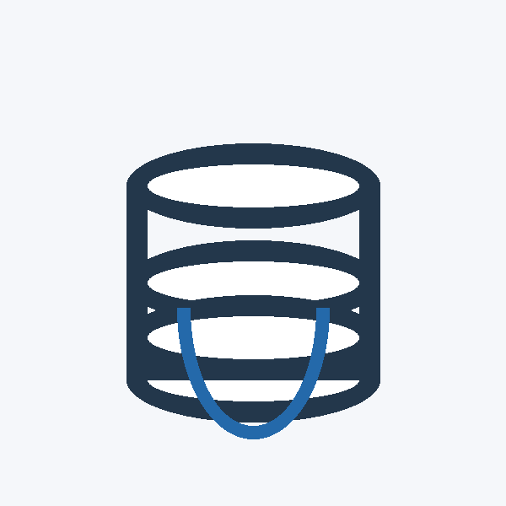
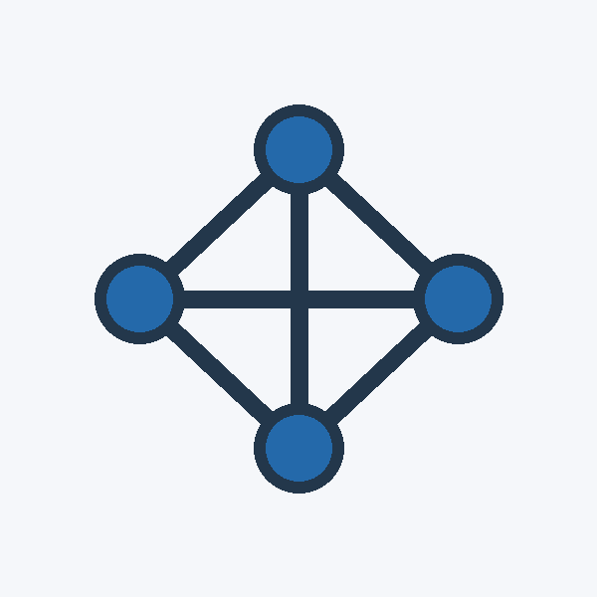
¿Dónde se aplica el cifrado?
La protección debe pensarse durante todo el ciclo de vida del dato.
En reposo
En tránsito
En uso
Bases de datos, archivos y respaldos.
Comunicación entre cliente/servidor y entre servicios.
Datos procesados activamente por la aplicación.
Ej.: ficha clínica almacenada en una base de datos.
Ej.: transferencia protegida mediante HTTPS/TLS.
Es el estado más difícil de proteger y puede requerir técnicas
avanzadas.

Slide 6
¿Por qué aplicar cifrado?
La justificación combina requisitos legales, protección técnica y continuidad del negocio.
Razones legales
Razones técnicas
Razones de negocio
El material base relaciona el cifrado con el deber de diligencia, secreto y seguridad en el tratamiento de datos personales.
Defensa en profundidad: incluso si se compromete un perímetro o se extrae una base, el dato protegido no queda inmediatamente legible.
Reduce el impacto de una brecha y contribuye a la confianza de usuarios y clientes.
Material base: Ley 19.628 (arts. 7 y 11) y Ley 21.719. La norma no se presenta como una lista de algoritmos obligatorios,
sino como una exigencia de protección adecuada al riesgo.

Slide 7
Cifrado simétrico
Una misma llave se utiliza para cifrar y descifrar.
Dato
AES + K
Dato cifrado
AES + K
Dato
Ventajas
Desventaja
Algoritmos
Muy rápido y adecuado para grandes volúmenes.
La llave debe compartirse y protegerse de forma segura.
AES es el referente moderno del material. 3DES se presenta como legado y en desuso.

Slide 8
Cifrado asimétrico
Utiliza un par de llaves relacionadas: pública y privada.
Llave pública
Llave privada
Puede compartirse. Se utiliza para cifrar o verificar, según el mecanismo.
Debe mantenerse en secreto. Permite descifrar lo cifrado para su par o participar en firmas.
Pública
Mensaje cifrado
Privada
RSA
ECC
Limitación
Algoritmo histórico y ampliamente conocido.
Consigue niveles comparables de seguridad con llaves más pequeñas.
Más lento que el simétrico para grandes volúmenes.

Slide 9
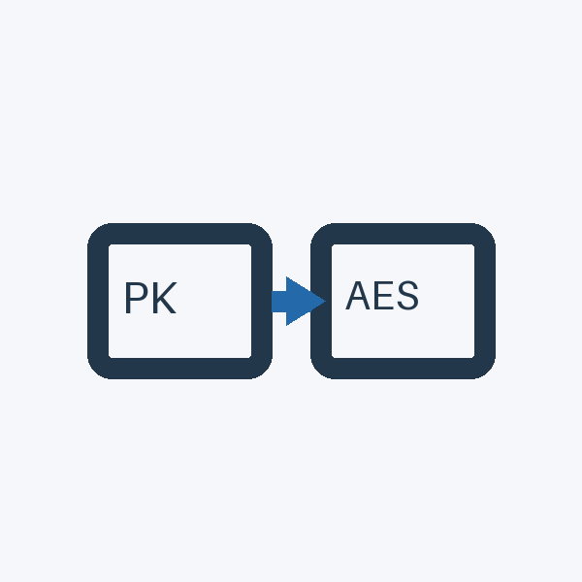
El enfoque híbrido: asimétrico + simétrico
La combinación permite aprovechar la distribución de llaves y la velocidad.
Intercambio seguro
Llave de sesión
Datos protegidos
TLS, utilizado detrás de HTTPS, emplea mecanismos asimétricos para establecer de forma segura el material de sesión.
Después, la comunicación se protege con criptografía simétrica, mucho más eficiente.
Este patrón es especialmente importante al diseñar protección para datos en tránsito.

Slide 10

Hashing: proteger sin recuperar
El hash es una transformación unidireccional; no existe una llave para 'deshacerlo'.
Contraseña
Función hash
Hash almacenado
SHA-256
bcrypt
Argon2
Útil para integridad; el material base no lo propone como función específica para contraseñas.
Diseñado para contraseñas y con costo configurable.
Diseñado para contraseñas y configurable frente a ataques de fuerza bruta.

Slide 11
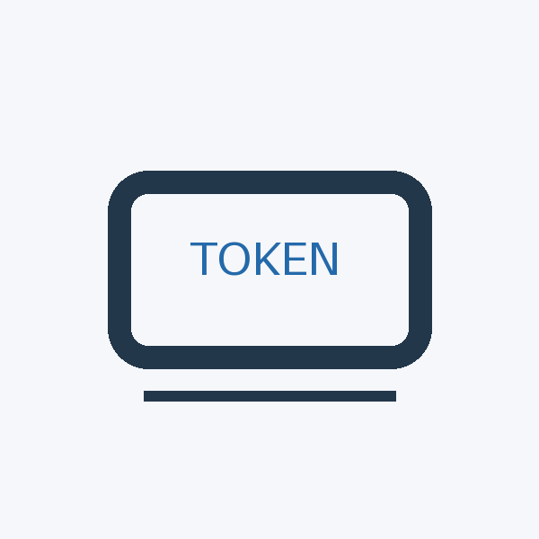
Tokenización
Sustituye un dato sensible por un identificador sin valor fuera del sistema que lo emitió.
Tarjeta real
Vault / bóveda
Token
Diferencia con cifrado
Uso típico
Idea clave
El token no se descifra matemáticamente: se consulta el mapeo almacenado en una bóveda segura.
Números de tarjeta en pasarelas de pago.
Sin acceso al vault, el token no revela el dato original.

Slide 12
Comparación rápida de técnicas
La elección depende de cómo se utiliza el dato, no solo de qué tan 'sensible' parece.
Técnica
¿Reversible?
Uso típico
Ejemplos
Simétrico
Sí
Datos recuperables y grandes volúmenes
AES
Asimétrico
Sí
Intercambio de llaves y firmas
RSA / ECC
Hash
No
Contraseñas e integridad
bcrypt / Argon2 / SHA-256
Tokenización
Vía vault
Datos de pago
Token + bóveda

Slide 13
OPERACIÓN
Gestión de llaves: el punto crítico
Un algoritmo sólido pierde valor si las llaves se manejan mal.
Nunca junto al dato
Nunca en el código
Rotación
Si la base y la llave están juntas, el atacante puede obtener ambos.
Usar variables de entorno o servicios de gestión de secretos.
Definir rotación según sensibilidad y riesgo.
Separación
Acceso mínimo
Auditoría
Cuando sea posible, separar administración de llaves y datos.
Limitar quién puede usar o administrar una llave.
Registrar accesos y cambios relevantes.

Slide 14
Errores frecuentes en proyectos
Evitar estos patrones desde el diseño reduce problemas durante la implementación.
“Cifrar” contraseñas
Llaves hardcodeadas
Las contraseñas deben validarse mediante hashing apropiado, no guardarse reversiblemente.
Una llave escrita en el repositorio termina formando parte del historial y puede filtrarse.
Inventar criptografía
Una técnica para todo
No diseñar algoritmos propios; utilizar primitivas y librerías reconocidas.
El tipo de dato y su uso determinan la técnica: no todo requiere la misma protección.

Slide 15
Ejemplos para el proyecto integrador
La técnica cambia según el uso que el sistema hace del dato.
Ficha clínica
Técnica
Ejemplo
Pregunta
Debe poder recuperarse para atención autorizada.
Cifrado simétrico
AES
¿Necesito recuperar el original?
Contraseña
Técnica
Ejemplo
Pregunta
El sistema solo necesita comprobarla.
Hashing
¿Necesito recuperar el original?
bcrypt / Argon2
Tarjeta de pago
Técnica
Ejemplo
Pregunta
Debe sustituirse por un identificador controlado.
Tokenización
Token + vault
¿Necesito recuperar el original?
Comunicación web
Técnica
Ejemplo
Pregunta
El dato viaja entre cliente y servidor.
HTTPS
¿Necesito recuperar el original?
TLS / híbrido

Slide 16
Actividad investigativa
Pasar de la teoría a una decisión justificable dentro del sistema.
Revisar el diccionario
Elegir técnica
Investigar herramienta
Implementar
Seleccionar campos sensibles o de alta sensibilidad.
Cifrado, asimétrico, hash o tokenización; justificar la elección.
Seleccionar librería o servicio compatible con el lenguaje.
Aplicar la protección a los campos correspondientes.

Slide 17
Ejemplo de decisión documentada
No basta con escribir “usaremos AES”: hay que explicar por qué.
Campo
Necesidad
Elección
Ficha clínica / diagnóstico
El profesional autorizado debe recuperar el dato.
Cifrado simétrico para almacenamiento.
Criterio técnico
Implementación
Evidencia
Se necesita reversibilidad y puede existir un volumen considerable de datos.
Seleccionar una librería criptográfica del lenguaje y proteger la llave fuera del código.
Captura/código + explicación del flujo + prueba de cifrado y recuperación.
La justificación debe conectar: dato → necesidad → técnica → herramienta → gestión de llaves → evidencia.

Slide 18
Entregable esperado
El resultado debe permitir revisar tanto la decisión como la implementación.
Tabla por campo sensible
Implementación
• Campo
• Técnica elegida
• Justificación técnica
• Algoritmo o librería
• Ubicación donde se protege
• Observaciones de gestión de llaves
• Código fuente
• Protección de los campos críticos
• Evidencia de funcionamiento
• Explicación de cómo se recupera o valida el dato
• Evidencia de que las llaves/secretos no quedan expuestos

Slide 19
Próxima sesión
Privacidad desde el Diseño con seudonimización, anonimización y control de acceso (RBAC), cerrando el bloque de controles técnicos antes de avanzar

